Slide 1
Análise de Dados Eleitorais
Arthur Accorsi, Bruno Fernandes e Vitor Esposito
Trabalho Final - Coleta, Preparação e Análise de Dados
Prof. Lucas Rafael Costella Pessutto

Slide 2
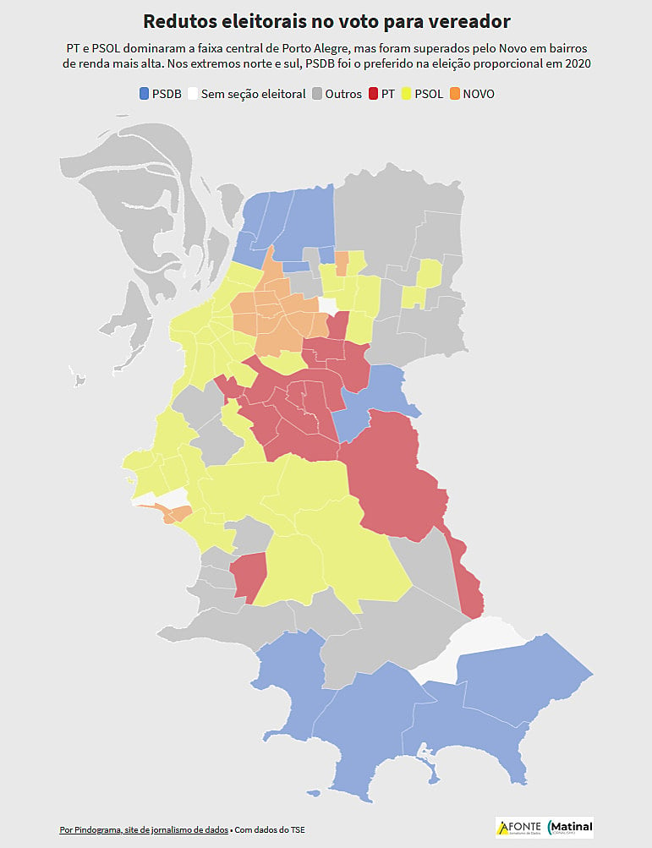

Apresentação da questão
Investigar se existe uma correlação entre o nível de escolaridade dos eleitores e sua preferência por determinados partidos políticos.

Slide 3
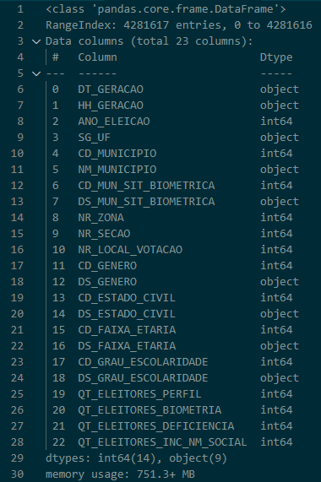
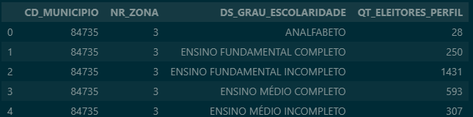
Etapa de seleção dos dados.
Eleitorado 2020
Perfil eleitor -
['CD_MUNICIPIO', 'NR_ZONA', 'DS_GRAU_ESCOLARIDADE', 'QT_ELEITORES_PERFIL']

Slide 4
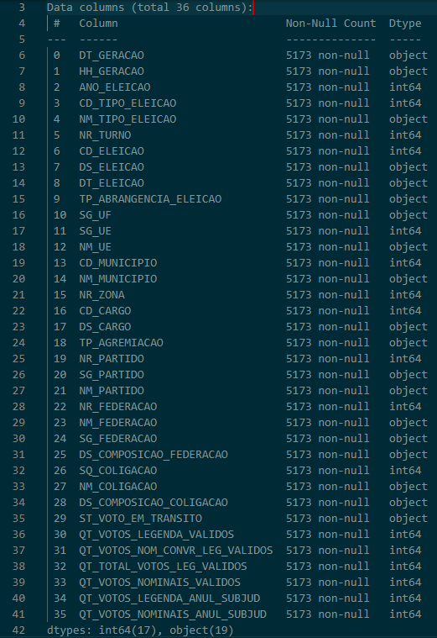
Etapa de seleção dos dados.
Resultados 2020
Votação em partido por município e zona
Apenas casos com turno = 1
'NM_PARTIDO','CD_MUNICIPIO', 'NM_MUNICIPIO', 'NR_ZONA',QT_VOTOS_LEGENDA_VALIDOS',QT_VOTOS_NOM_CONVR_LEG_VALIDOS','QT_TOTAL_VOTOS_LEG_VALIDOS', QT_VOTOS_NOMINAIS_VALIDOS'

Slide 5
Preparação dos dados
Seleção de Features - Seleção apenas das colunas pertinentes ao tema.
Criação de Features - Coluna: QT_TOTAL_VOTOS, que consiste no somatório:
['QT_VOTOS_LEGENDA_VALIDOS']
['QT_VOTOS_NOM_CONVR_LEG_VALIDOS']
['QT_TOTAL_VOTOS_LEG_VALIDOS']
['QT_VOTOS_NOMINAIS_VALIDOS']

Slide 6
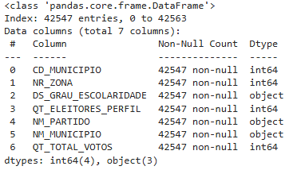
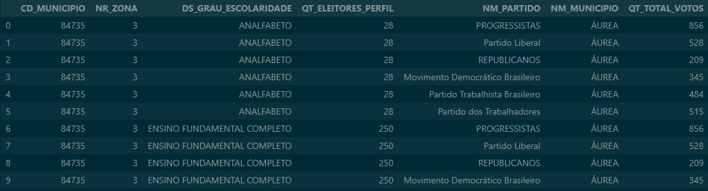
Preparação dos dados
Junção dos bancos de dados para criação do dataset:

Slide 7

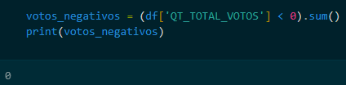
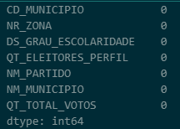
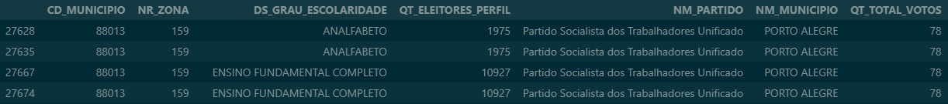
Etapa de verificação dos dados.
Dados nulos:
Dados duplicados:
Votos negativos:

Slide 8
Etapa de verificação dos dados.
Dados duplicados:
DS_CARGO | NM_PARTIDO | CD_MUNICIPIO | NM_MUNICIPIO | NR_ZONA | QT_VOTOS_LEGENDA_VALIDOS | QT_VOTOS_NOM_CONVR_LEG_VALIDOS | QT_TOTAL_VOTOS_LEG_VALIDOS | QT_VOTOS_NOMINAIS_VALIDOS
Prefeito | Partido Socialista dos Trabalhadores Unificado | 88013 | PORTO ALEGRE | 159 | 32 | 0 | 32 | 14
Vereador | Partido Socialista dos Trabalhadores Unificado | 88013 | PORTO ALEGRE | 159 | 0 | 0 | 0 | 78

Slide 9
Etapa de verificação dos dados.
Dados duplicados:
NM_PARTIDO | CD_MUNICIPIO | NM_MUNICIPIO | NR_ZONA | QT_TOTAL_VOTOS
Partido Socialista dos Trabalhadores Unificado | 88013 | PORTO ALEGRE | 159 | 78
Partido Socialista dos Trabalhadores Unificado | 88013 | PORTO ALEGRE | 159 | 78

Slide 10
Etapa de seleção dos dados.
Resultados 2020
Votação em partido por município e zona
Apenas casos com DS_CARGO = ‘Vereador’
'NM_PARTIDO','CD_MUNICIPIO', 'NM_MUNICIPIO', 'NR_ZONA',QT_VOTOS_LEGENDA_VALIDOS',QT_VOTOS_NOM_CONVR_LEG_VALIDOS','QT_TOTAL_VOTOS_LEG_VALIDOS', QT_VOTOS_NOMINAIS_VALIDOS'

Slide 11
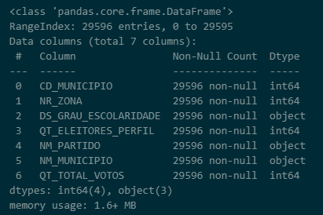
Preparação dos dados
Junção dos bancos de dados para criação do dataset:

Slide 12

Etapa de verificação dos dados.
Dados nulos:
Dados duplicados:
Votos negativos:

Slide 13
Descrições estatísticas
 | Total de instâncias | Total de Features (quantos selecionados para o final) | Dados Duplicados | Dados Nulos
Perfil | 4281617 | 23 (4) | 0 | 0
Resultado | 5173 | 36 (8*) | 0 | 0
Final | 29596 | 7 | 0 | 0

Slide 14
Descrições estatísticas
Dataset final:
Coluna | Total de instâncias | Dados Nulos | Tipo de dado | Quantidade de classes
CD_MUNICIPIO | 29596 | 0 | Nominal | 496
NR_ZONA | 29596 | 0 | Nominal | 165
DS_GRAU_ESCOLARIDADE | 29596 | 0 | Ordinal | 9
QT_ELEITORES_PERFIL | 29596 | 0 | Numérico | -
NM_PARTIDO | 29596 | 0 | Nominal | 31
NM_MUNICIPIO | 29596 | 0 | Atributo | 496
QT_TOTAL_VOTOS | 29596 | 0 | Numérico | -

Slide 15
Descrições estatísticas
Categorias Numéricas
Coluna | Média | Desvio Padrão | Máximo | Mínimo
QT_ELEITORES_PERFIL | 4027,84 | 6675,38 | 43104 | 1
QT_TOTAL_VOTOS | 1781,05 | 2155,93 | 16891 | 0

Slide 16
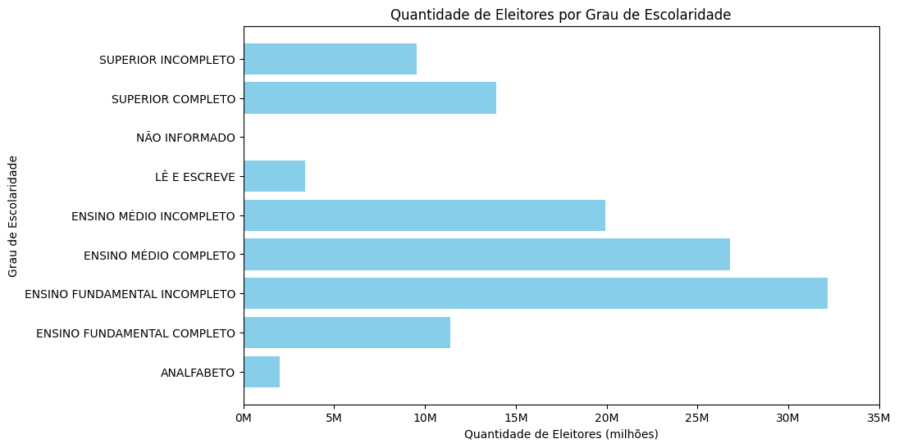
Descrições estatísticas
Escolaridade:

Slide 17
Descrições estatísticas
Cidade / Votos:
Cidade com menos votos: ENGENHO VELHO (8336 votos)
Cidade com mais votos: PORTO ALEGRE (6112116 votos)
Superior Completo / Cidades:
Cidade com menor percentual de eleitores com ensino superior completo: CANUDOS DO VALE (2.55%)
Cidade com maior percentual de eleitores com ensino superior completo: ERECHIM (17.99%)
Percentual de eleitores com ensino superior completo em Porto Alegre: 16.50%
Ensino Fundamental Incompleto / Cidades:
Cidade com menor percentual de eleitores com ensino fundamental incompleto: PORTO ALEGRE (19.09%)
Cidade com maior percentual de eleitores com ensino fundamental incompleto: ARROIO DO PADRE (59.44%)

Slide 18
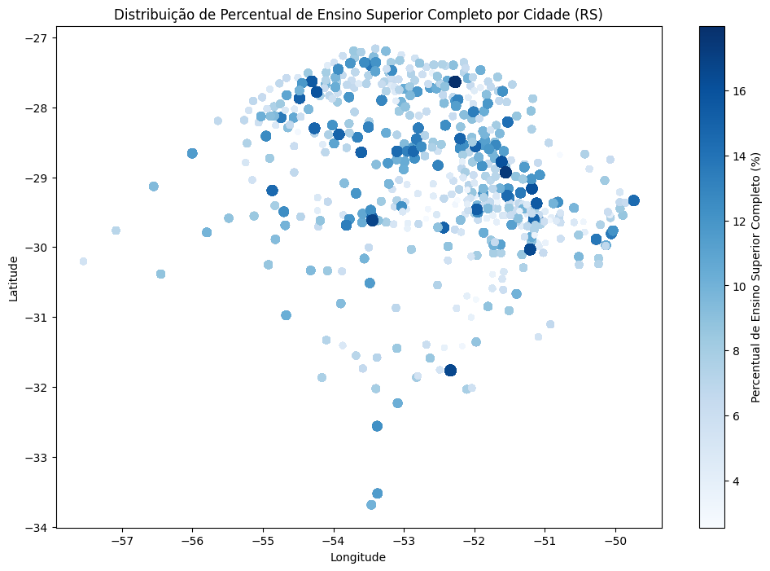
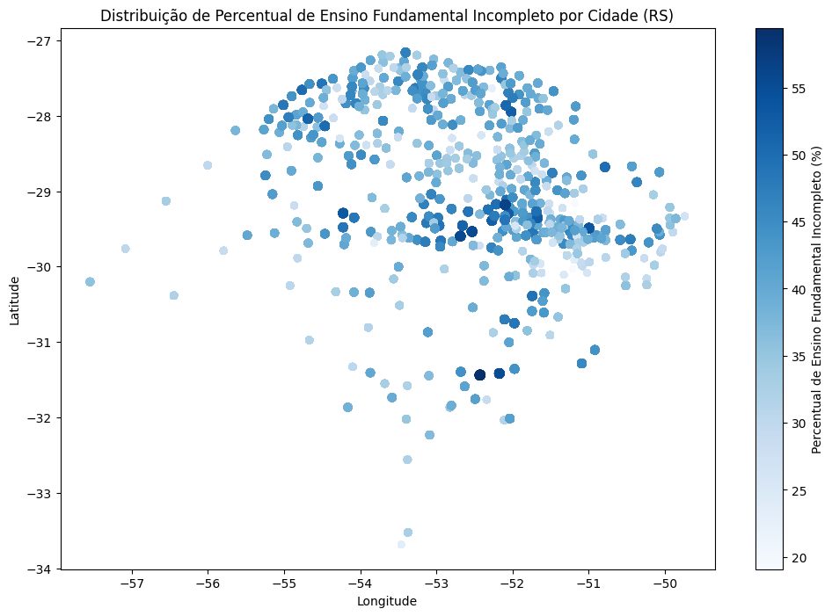
Descrições estatísticas
Adicionado um banco de dados com latitude e longitude:

